Slide 1
Hindulainen maailmankuva

Slide 2
Hindulaisuudessa ei puhuta sielusta.
Elävillä olennoilla on atman.
Suomeksi: itse tai minä.

Slide 3
Minä syntyy kuoleman jälkeen uudelleen tähän maailmaan.
(eli ns. sielunvaellus)

Slide 4
Ihminen voi vaikuttaa siihen, millaiseen ruumiiseen hän syntyy.
Teot tässä elämässä vaikuttavat seuraavan elämän asemaan.
Voi syntyä eläimeksikin.

Slide 5
Tästä kiertokulusta pyritään vapautumaan.
Vapautuminen = Moksha
Ikään kuin pelastus.

Slide 6
Pelastukseen on kolme tietä:
  Tiedon
  Toiminnan
  Hartauden tiet.

Slide 7
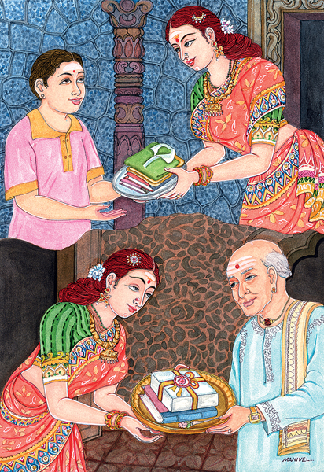
Hindun tulee tehdä osansa maailman tasapainon säilymisessä.
Karman laki = jokainen teko johtaa seuraamukseen.
(kuten jälleensyntymiseen)

Slide 8
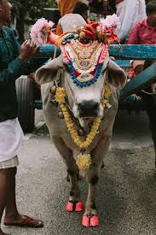
Luonto ja äiti maa ovat pyhiä.
Mm. lehmät ovat suuresti kunnioitettuja.
Kuva: pixabay

Slide 9
Jumaluus on osa luontoa.
Kasvitkin voivat olla yhteydessä jumaliin.

Slide 10
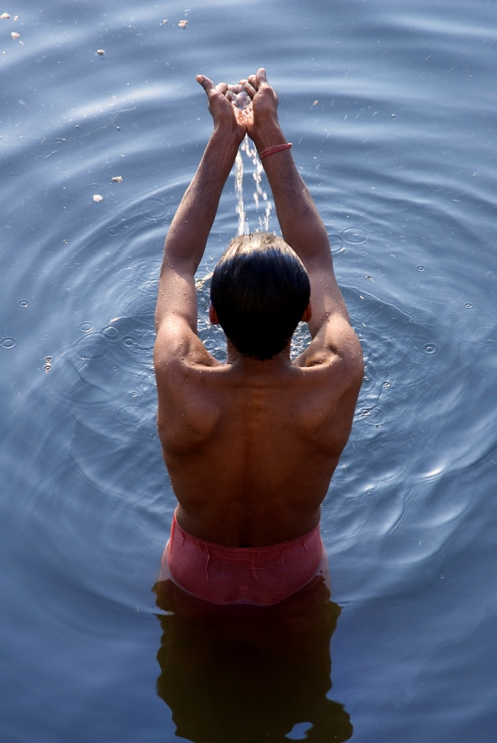
Vesi on jumaluuden symboli
Se puhdistaa ja pitää yllä elämää.

Slide 11
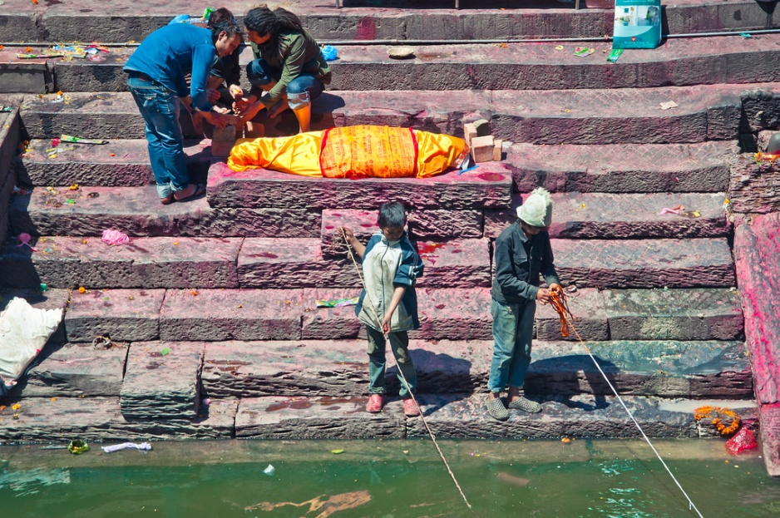
Ganges-joen uskotaan pyyhkivän pois synnit
Vainajat poltetaan pyhien virtojen äärellä.
Kuva: Flickr /Hendrik Terbeck

Slide 12
Opettele termit:
Atman
Karma
Moksha

